Slide 1

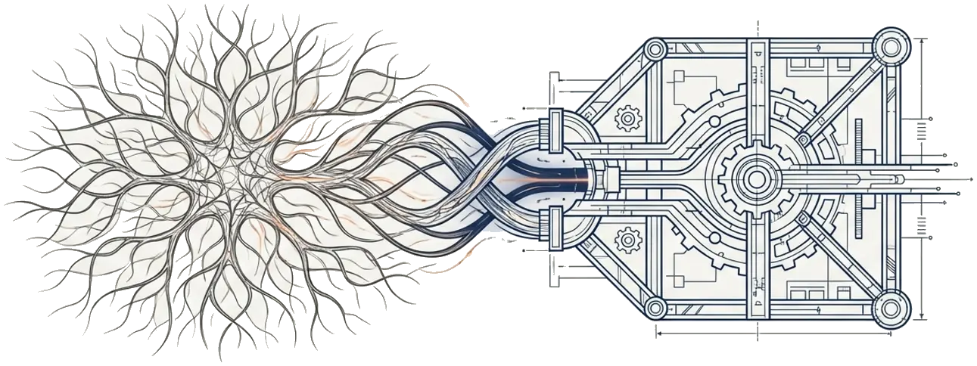
A開発、次の戦場へ
モデルから「エージェント・ハーネス」の時代ヘ
川
2025年、我々はÅiエージェントの夜明けを目撃した。モデルの知性がŠいＥ-Benchのようなベンチマークで競われた時代
-
しかし、実世界の握雑な々スクは、モデル筆体の知性ゼけでは乗り越えられない璧を露皇させた。
今、講争の罰はモデルそのものから、モデルを包み込み、その能カを最大眼に引き出すインフラストラクチャー「エージェント・ハ
一ネス」へと移行している。これは、A開発における次の10年を定義する、最も重要な専門分野である。

Slide 2





なぜ「賢い」エージェントは失敗するのか？
個人開発を触む4つの壁
雑になる (Getting
迷う (Getting Lost)
Sloppy)
欠に何をすべきか分からなく
スピードを優先するあまり
なり、方向性がブしる。Aは
テストやリファクタリングが
薫いが方向音飼である。
後回しになり、品質が低下す
る。
事故る (Causing
Accidents!
忘れる Forgetting
gitpushの誤操作やrm
ンテキストウィンドウの制
ıíのような破壊的コマンド
釣により、過去の意思決定や
を実行し`取り返しのつかない
重要な前提条件が失われる。
事態を招く。
人間の「意志力」だけでこれらの壁を乗り越えようとすると、疲弊し`プ口ジェクトは頓
揺する。根性ではなく「仕組み」が必要である。

Slide 3
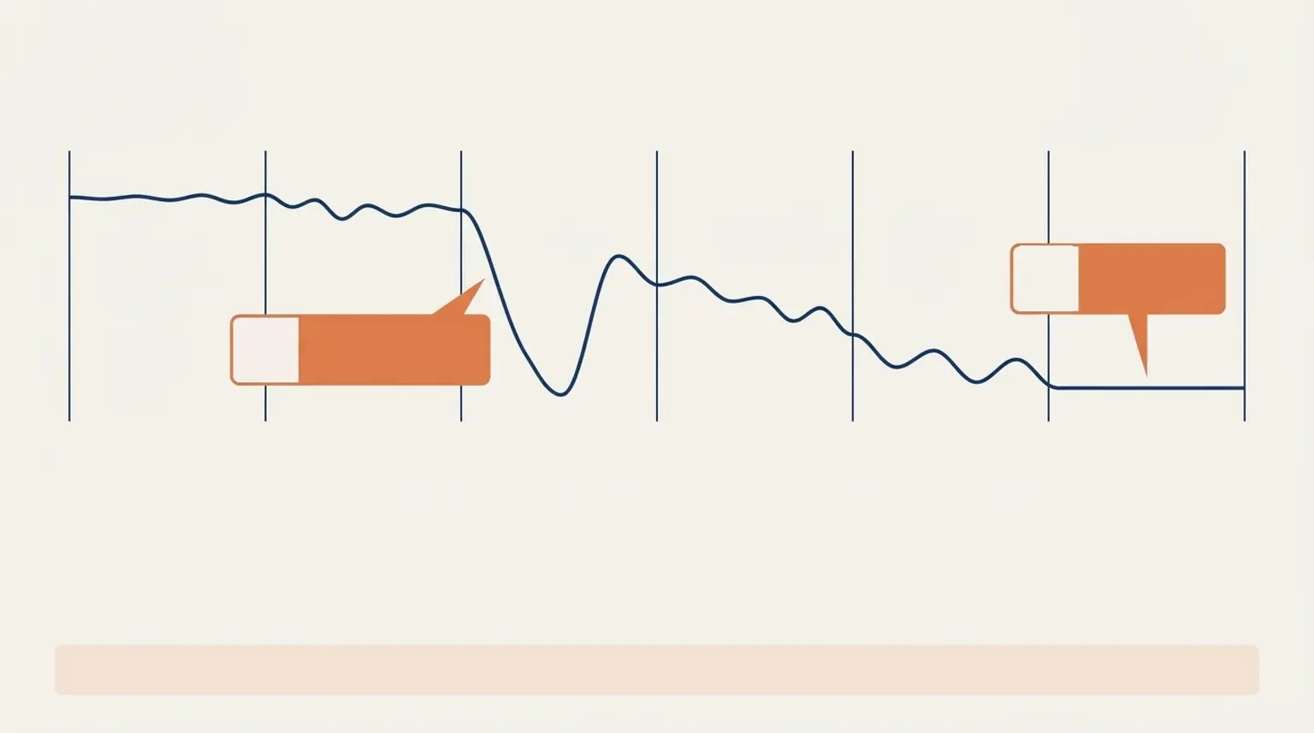


長時間タスクにおけるエージェントの失敗パターン
出典：AnthropicoAグ「Effective harnesses for long-running agents]E基つ<分新.
Session 1
Session 2
Session 3
Session 4
Session 5
Session 6
駐翻闘早に完了を
宣言する
度に多くを試みコ
ンテキストを使し果たす
Anthr0pícは、0pus４.5のようなフロンティアモデルでさえ、ハーネスなしでは複雑なＷébアプリ開発に失敗するニとを特定した。その失敗は、主に2つのパターンに分鞭さ
れる。
1. 度に多くを証み、コンテキストを使い果たす（Attemptingtoone-shottheapp
2. 時期簡早E完了を宣言する（Prematurely declaringthejob done
・エ一ジェントはタスク全伝を一度に荒成はせようと計みる
いくつかの議能が圭菱されると、エ一ジェントは盆にの進誰を誤って判断し
」実奘の議中でコンテキストカ風き、中蓋半半語でドキュメントもない状態で次の
々スクが完了したと宣言してしまう。
セッションに引さ護カ出る。
エンドツーエンドでのテストカ不足しているため、隠れたバグを見継す。
・compaction（圧縮）機能だけでは、この間題を完全には解決できない
キーインサイト・問題の椹心は「セッション間の記偉の断絶」。各セッションは、前のシフトの記懐がないエンジニアのように、ゼロから状況を抵帽し直さなければならない。

Slide 4

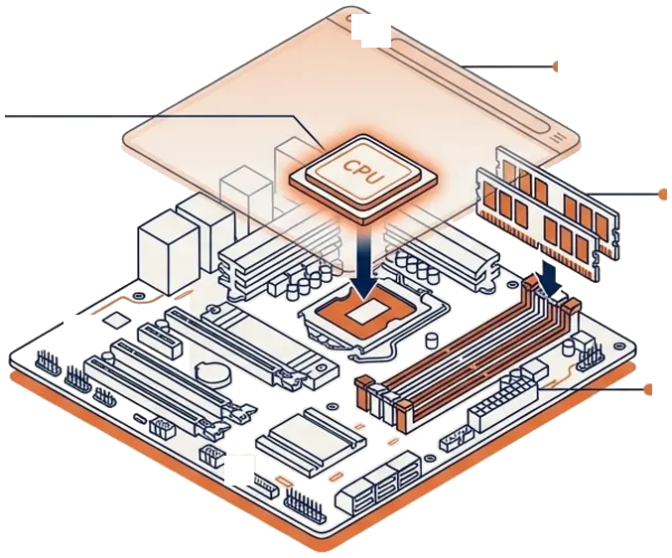
解決策は
「ハーネス」：AIのためのオペレーテイングシステム
-
-
エージェントロジックョApplication
モデルミＣPU:
生の計算能力、推論能力を
提供するコア。
コンテキストウィンドウョRAMI:
帳定的で揮発性（uOaile）のワ一キン
グメモリ。セッションが終われは消去
される。
-
エージェント・ハーネスョ0$:
コンテキストを誉理レ`「ブート」シーケン
三
ス（ブロンプト、フック）を処理レ・標準ド
ライバてツールハンドリングリを提供する
。状龍を外評ストレージにオフロードし
永流性を躍保する。
エージェントフレームワーク（LangChaín,ＣrewAIなど）よりも高レベルな概念
フレームワークがツールやループの「ビルディングブロック」を握供するのに対し`ハーネスは「バッテリー込み」で、
すぐに使える能カ（計画、ファイルシステムアクセス・サブエージェント管理）を揚供する。
開発者は0sを自作する代わりに、アプリケーション（エージェント固有のロジックの開発に集中できる

Slide 5
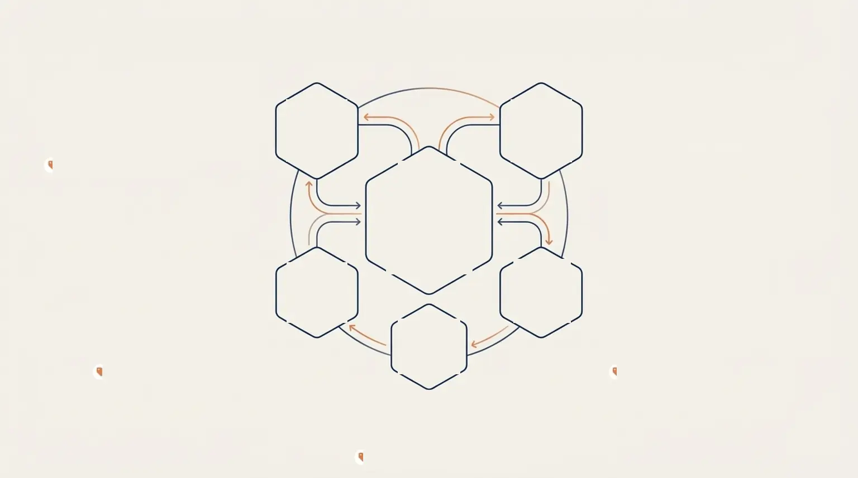



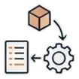


エージェント・ハーネスの主要コンポーネント
状能管理 State Management
コンテキストエンジニアリンク
セッションをまたいで進歩と状鍵を永続化
Context Engineering!
する。Ｇit層歴、ファイルシステム（
唄られたコンテキストウィンドウを幼率的に
Progress.txtなど)、データベースを利用.
昔望する撃距
Persistence, External Memory
・削就 (Reduction)：不要な情粮を約・圧
Compaction].
・オフロード(Offloading)：状韮やツール出
カをファイルシステムに講護
分詳 (Isoałíon)：ト一クンを大量消費する
Agent
タスクをサブエージェントに妻翻
Harness
計画とサブエージェント管理
ライフサイクルフック
Planning ＆ Sub-agent
Lifecycle Hooks!
Management!
エージェントの実行サイクルの特定ボイント
選催なタスクを分解レ_専門のサブエージ
刪ツール使用命後）で、桂証、ロギング、
エントに処理を委任する。並列実行で効宰
一聞による介入（Human-in-the-Loop）を司
を向上。
能にする。
Task Decomposition, Parallelism
Verification, Guardrails
ソ--ルと環境 (Tools ＆ Environment)
baS`やファイルシステムをど、沢用性の高いツールヘのアクセス
を提供。モデルか環焼を「発見」し、適応できるようにする
Discoverability, Composability

Slide 6
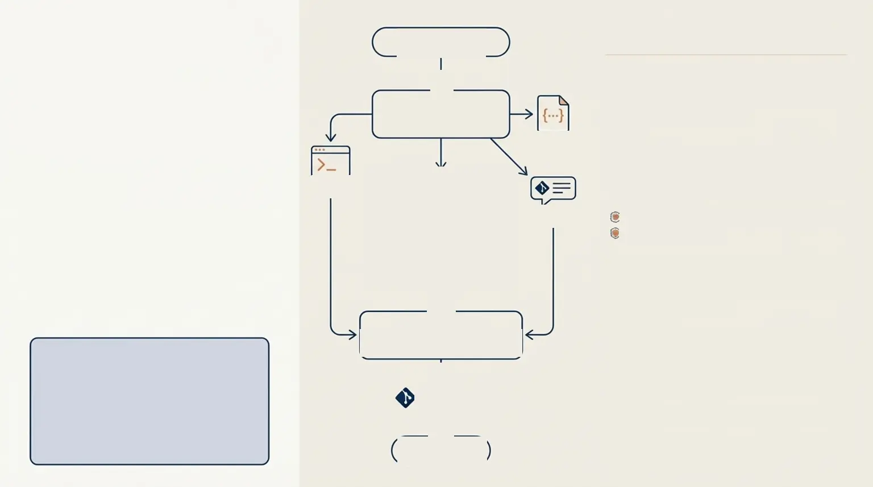



ケーススタディ1
User Prompt
Anthropicの2エージェント・アプローチ
Anthropic:
-
Initializer AgentC初期化I--ジェント
Initializer Agent
役制：最初のセッションで、開売景境全体をセツ
「規律あるエンジニア」
初期化エージェント)
トアッブするタスク設計者:
としてのエージェント
feature list.jsor
生成物:
のnit.s呼：開発サーバーの起動スクリプト
Ofeature listison：ユ-ザ-の要求を具体的な
コンセプト
init. sh
外部メモリ
様能リストに分解。各構能に"passes"false
External Memory!
フラグを設定。
Åをブラックボックスとして扱うので
Git Commit
claude-progress.txt：f作業グファイル.
はなく、口グを通じて監香可能な「`
最初のGitコミット.
ステム」として制御する。プロンブ
Git
Claude-progress.txt
CodingAgent（コーディングエージェント)
卜調整より「環境構築」に注力
`
役割：以降の全セッションで、ー度にーつの雄能
だけを実美する実作業者。
Coding Agent
ワークフロー:
(コーディングエージェント)
1. Gitグと'claude-progress.txt を読a込み.
キーインサイト：
現状を把提
」
2.featurelist jsonから未売了のタスクを選択.
人間のソフトウェアエンジニアが行
3,実装とテスト（PuppeteerなとE2Eテストを重
うベストプラクティス（Ｇít、進ヰ
Git Commit
祝
報告、テスト駆動を撲倣させる
`
4. feature list.ison'o"passes"フラAをtruek
二とで、長期的な一貫性と信頓性を
更新。
確保する。
Final Output
5. Gitkミッ トL.claude-progress.ttE進
を記器してセッションを警了。

Slide 7
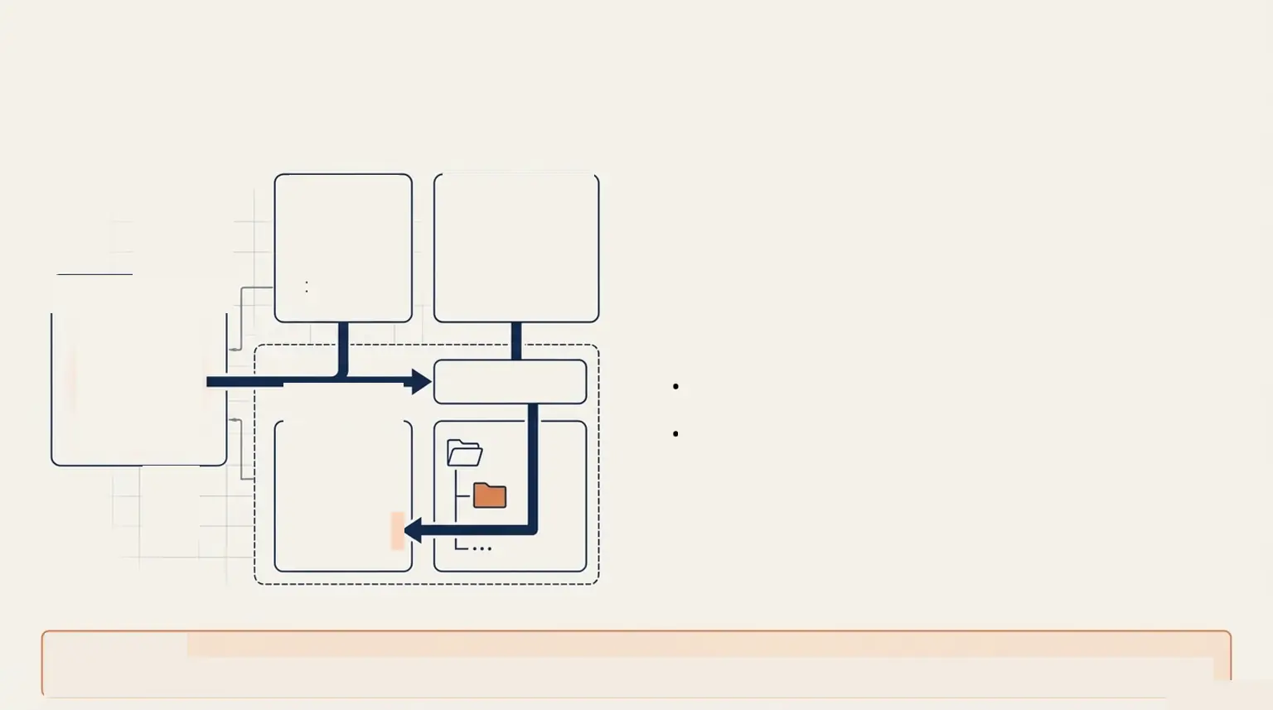







ケーススタディ20penAI：垂直統合されたパワーハウス
モデル、ÅＰ、ＣIを密に連携させ、強カなファーストパーティ機能を組み込むことで、最高のパフォーマンスを引き出す
OpenAIo主要なハーネス機能（codex-clF＆AP!)
First-Class
apply--patch a
compaction
Parallel Tools
ファーストクラスのCompaction
単なる会電雲的ではなく・モデルと統合された高世能なコンテキスト圧縮機
能。
GPT-5.1-Codex-Max
`responses/compactAPIエンドボイントを通じて、キーとなる状襲を保持し
つつト一クンを剛成し、裁時間にわたる連売的な対話と自律実行を可能にす
る。
āgents.ｍdによるプロジェクト固有のガバナンス
codex-cli
リボジトリの各ディレクトリに`ａgenłs.ｍdファイルを配置するニとで、
APl pipeline
エ一ジェントの振る舞いモ釉かく制御。
「ニのリボジトリのテストはこニに善く」「ニのヘルパー闘数を使ラ」とい
つた"現場の提"を工ージェントに教え込み、撮表コストを削説し初動を高正
化する。
最過化されたツール群
agents.md'
モデルが景も得意とするａppい_pāłÇhツール（差分形式でのファイル編
第）の使用を端く推鞭
並列ツール呼Wび出しでmultitooluse.paraller）のプロンプト指示が標準
化されており、寸車的な情望収美を促す:
キーインサイト
0peńÄIのアブローチは、モデルの能カを最大限に引き出すための「公式ガイドライン」をハーネスとして提供することに重点を置いている。

Slide 8
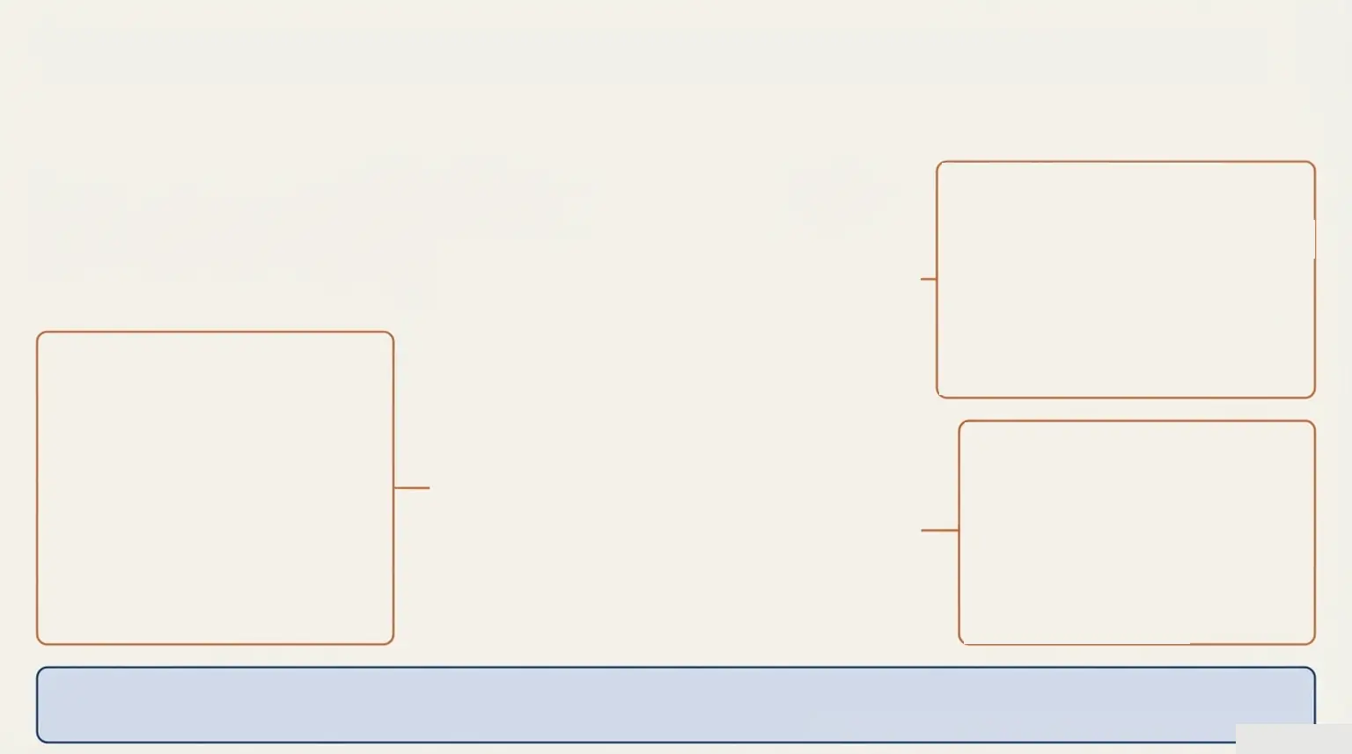


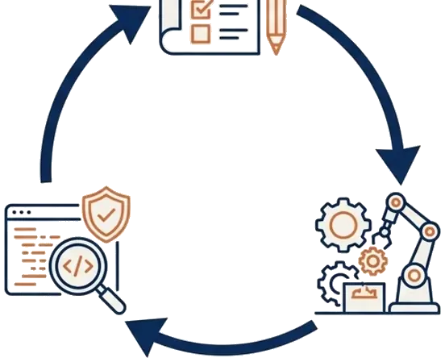

ケーススタデイ30ssコミュニティ：現実的な問題解決のためのツールキット
大規模なラボのアプローチとは異なり、個人開発者が直面する「4つの壁」を解決するための、軽量で実践的な
ワークフローを提供する。
Plan , Iplan-with-agent
目的：「迷う」を防ぐ
ブ口セス：ユ一ザ一方自然言語で目環を
伝えると、ÅIとの対話を通じて々スク
を分解し構造化された計画ファイル
Plan
Plans.md を作成する.
Reyiew -- Tharness-review
前果:開発の方向性が明確になり、進
目的：「事故る」「忘れる」を防ぐ。
折か可視化される。
ブロセス：生成されたコードに対し
て・セキュリティ・パ・フォーマンス
Work -,/work
入、品質など多角的な観点から自動
目的：「雑になる」を防ぐ
レビューを行う。Hooks機能により
プセス:Plans.md に基つき、エ-
危険なコマンド（gitpush,rm
řをブロックし`礎認を求め
ジェントがタスクを実装する。サブ
る。
エ一ジェントによる並列実行にも対
応。
効果・品貧ゲートとして機能し、安
Review
Work
効果:計画に基づいた実装が強制さ
全性を確保する。
れ、作業の脱鶴を防ぐ
キーインサイト：0ssのハーネスは、プロのチーム開発におサるベストプラクティス（計画、実麦、レビューを・個ヘ開発
者が一人でも実嵯できるように「任組み化」することに焦点を当てている。

Slide 9
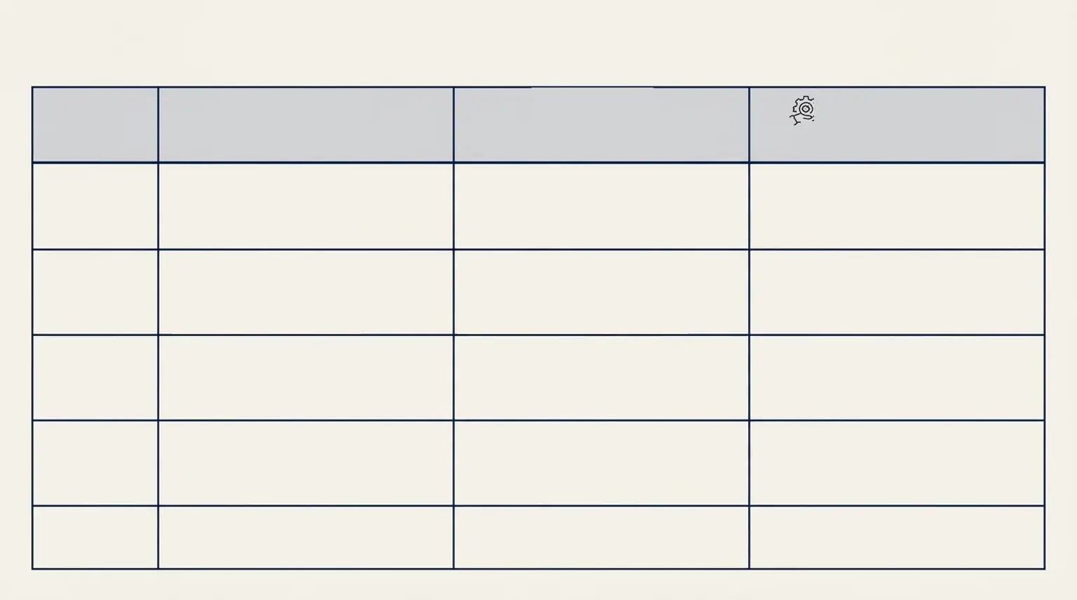
アプローチの比較:3つのハーネス設計思想
Al Anthropic
おopenA!
oss community
項目
規律あるエンジニア
統合されたパワーハウス
実践的ツールキット)
間のベストプラクティスをÅIに摂
モデルとインフラを垂置報合し
回人開発者が直面する現実的な
思想
模倣させ、監査可能性を最大化す
最適化されたファーストパーティ機
「壁」を、軽量な自律サイクルで解
る。
能を提供する。
決する。
2エージェント横成Cinitializer
ファーストクラスのcompaction`
Plan ,work ,Reviewサイク
コア機能
`Coding）・外部状態管理
プロジェクトゴとoagents.md
ル、Hooksによる安全ガードレー
Cgit, progress.txt?
最適化されたapply_patch
、`claude-mem統合
非常に長いタスク（数日単位）での
Claude Opus 4.5/GpT-5.l-Codex-
導入の容易さ。安全性と品質保証の
強み
一貫性と信頓性。達明性と監査のし
Maxの性能を最大帳に引き出す。工
仕組み化。「4つの壁」への直接的
やすさ。
コシステム内の開発効宰。
な解決策。
穫造が比載的固定的。セットアッブ
0penAIエコシステムヘの依存度が
大規模ラボほどの長期々スク耐久世
トレードオフ
E一手間かかる。 Caudeモデルに
高い。0$s毛デルへの適用は最週化
は末検証。特定のツ一ル（Caude
最癒化。
が必要。
Code）に依存.
キーワード
監査司能性、外部記憶、E2Eテスト
垂直統合、ファーストクラス機能
自律サイクル、ガードレール、仕組
ガバナンス
み化

Slide 10

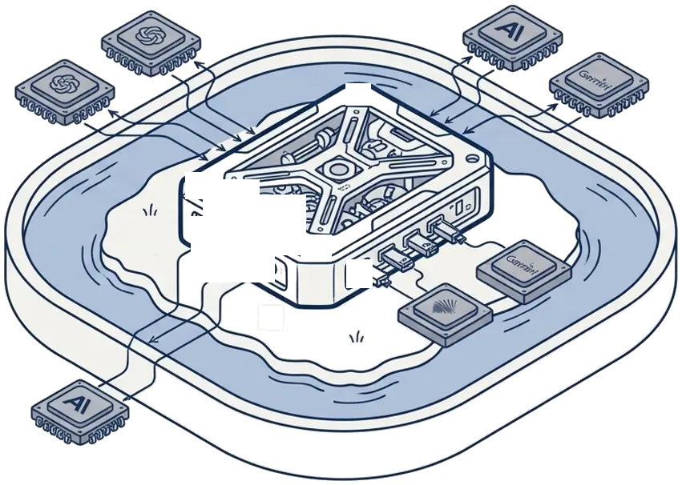
「濠」となる
パラダイムシフトの核心：ハーネスニそが新たな
モデルはコモディティ化する
トッブティアモデレ間の性館講は語小し・ＡPを適レて容
易に女換司龍になっている。今日の星先齢毛テルも、半王
-
金には橋華的な歪釈脈の一つになる
本当の差別化要因
=
幸事優位性の癌泉は、もはや毛デルそのものではなし。そ
Your.
れは、モデルを制司し特定のドメイン却議と越合レ、信起
HGrnGs
「
性の高いアウトブットを糖読的に生み出すハーネスにある
=
クりり
ト
ハーネスは深い統合を生む
優れたハーネスは、企業のワークフロー、データソース
-
セキュリテイギリシーと聖く新合せれる・ニれ古聞里にニ
ピーできす、強カなスイッチングコストを生み出す。
ビッグＡラボの戦場
AnthropicやOpenAIのような大手ラホ聞の競争も、モデル
E能からI--ネス（Claude Agent SDK, Codex CLISDK
の優町性へと移している。彼らはい一ネスを通じて開弟
者をエコシステムに囲い込もラとしている。

Slide 11

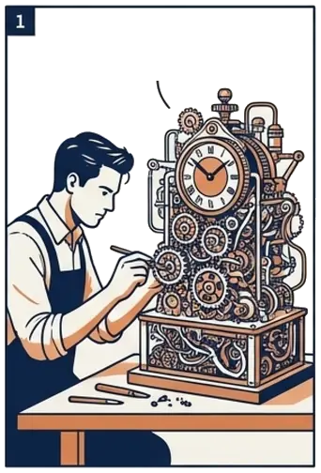
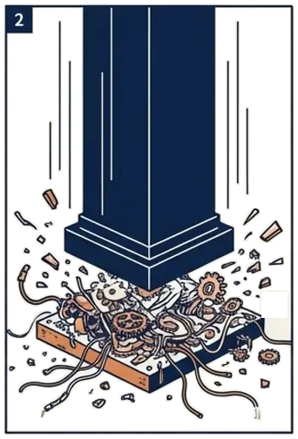
エージェント構築における
The Bitter Lesson (苦u教制i
主張：長い目で見れば、人間の知謙を細かく組み込んだ複雑な
苦い教訓」とハーネス設計
手法は、計算能力を活用する択用的な手法に必ず敗北する
エージェント開発ヘの示峻：今目の優垂で巧聖な制御フローや
プロンプトチェーンは、明日のより賢いモデルによって時代暹れ
煙難な手作業のロジック
になる。2024年に複雑なパイプラインが必要だった構能も、
complex Hand-Coded Logic!
2026年には単一のプロンプトで実現司能になる
生き残るハーネスの条件 (Right Column)
・軽量であるニと（Lightweight!：過剰なエンジニアリングを避け
モデルの自律性を最大唄に尊重する。撃章な原子的なツールを
提供し、計画はモデル自身に任せる。
削除するために揺葉するニと（BuildtoDelete）：ア一キテクチ
-
ヤをモジュール化する。酢日書いた「質しい」ロジックを、新しい
モデルが登場したときためらわずに捨てられるように誤計する。
実例 (Examples)
・Ｍañúsはハーネスを6ヶ月で5回リファクタリングレ`硬直し
種雄な手作業のロジック
士算能力の増大ゃ肌用的な手
た仮説を排除した。
Complex Hand-Coded Logic!
mMore Compute t General Method!
ソerćeはエージェントのツールを809ó削領しステッブ数とト
Developer painstakingly build.
Massive, simple method with more
一クンを雅らし応寄を高速化した
Complex hand-coded logic
Compute crushes the complex design

Slide 12
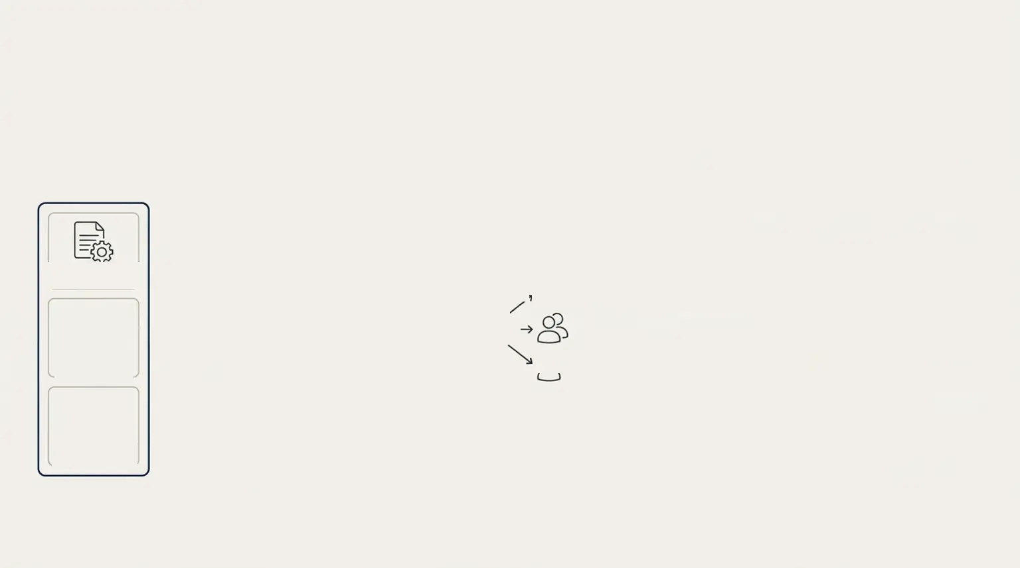
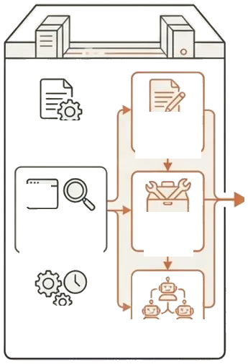






次の柚象化レイヤ一：HaaS(Harness-as-a-Service）の誕生
Viv Trivedy (LangChainAI) のコンセプ トに基ブ<.
コンセプトの変化
From: LLM AP!
Claude Code
開発者はモデルÅPを直接叩き、ツール呼び出しコンテキ
Base Harness
スト管理、エラ一処理をゼロから実彗する必要があった
To: Agent Harness AP!
System
Custom
・ハーネスガエージェントインフラをサービスとレて握供
System Prompt
Claude
Prompt
Prompts
Exposed as AP!
・開発者は、ドメイン特化のプロンプト・ツール、コンテキ
Code SDK
to End-Users
00
Ｔ
ストの定義に集中できる。
」
一APIラ
Tools
Tools
Custom
ビル
äąŠがもたらす未来
(bash, grep)
(bash, grep)
Tools
-
インフラのコモディティ化：信類性の高いエージェント実
行環境が、サ一ビスとして簡単に利用可能になる
Session
Session
オープンなエコシステム：カスタマイズされたハーネスが
Management
Management
Sub-agents
マーケットプレイスで共有・再利用され、特定用途に特化
したエージェント聞発が優発的に加達する。
Claude code
Your Custom
新たなビジネスチャンス：特定業界（金融、臣泰、法務な
Base Harness
Harness
ビ向けはのカスタムハーネスを提供するニとが、新たなビ
ジネスモデルとなる。

Slide 13

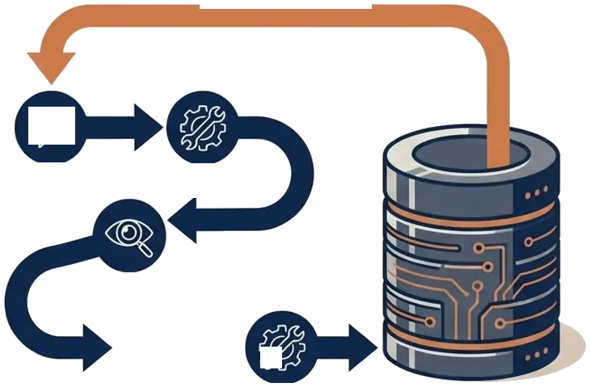
新時代の資産:ハーネスが提える
「軌跡」
ブロンプトはもはや優位性ではない：優れたプロンブ
Feedback Loop
トはすぐにコピーされ、陳圏化する。モデル自身ガ進化する
ことで、で、プロンプトの巧如さへの依存は低下していく
「軌跡」ニそがデータセット：真の競争優位性は、エー
ジェントがタスクを解決する過程で生成する一連のデータ、
すなわち「軌跡（Traiectories）」にある.
=
執跡とは：ユーザーの指示、モデルの思考プロセス、ツ
Prompt
Tool cal!
ッール呼び出し、その結果、そして最終的なアウトプット
までの一連のログ。
フィードバックループの創出：
Obseruation
ハーネスは、これらの執跡を横造化されたデー々として
捕提するための最適な環境である。
ó
特に、エージェントが笑敗した軌駅（例・100回目のツー
円
-
ル呼び出し後に指示から逸脱したヶース）は、次のモデ
Model Thought
Next Tool call
Training Data!
しを訓練するための最も価値あるデ一々となる。
Moat
こニのフィードバックルーブを持つ企業は、長時間タスク
でも「疲れない」`より「耐久性」のあるモデルを開発
`他社をり一ドすることができる

Slide 14

**もはやプロンプトが優位性ではな
い。あなたのハーネスが提える
軌跡
こそが、次の時代の資産になる。
今日から、あなたのアーキテクチャを見直そう。
それは、明日のモデルによって陳腐化する複雑なロジックか？
それとも、未来の資産を生み出す、軽量で適応可能なハ一ネスか？
戦場は、すでに動いている

